Slide 1
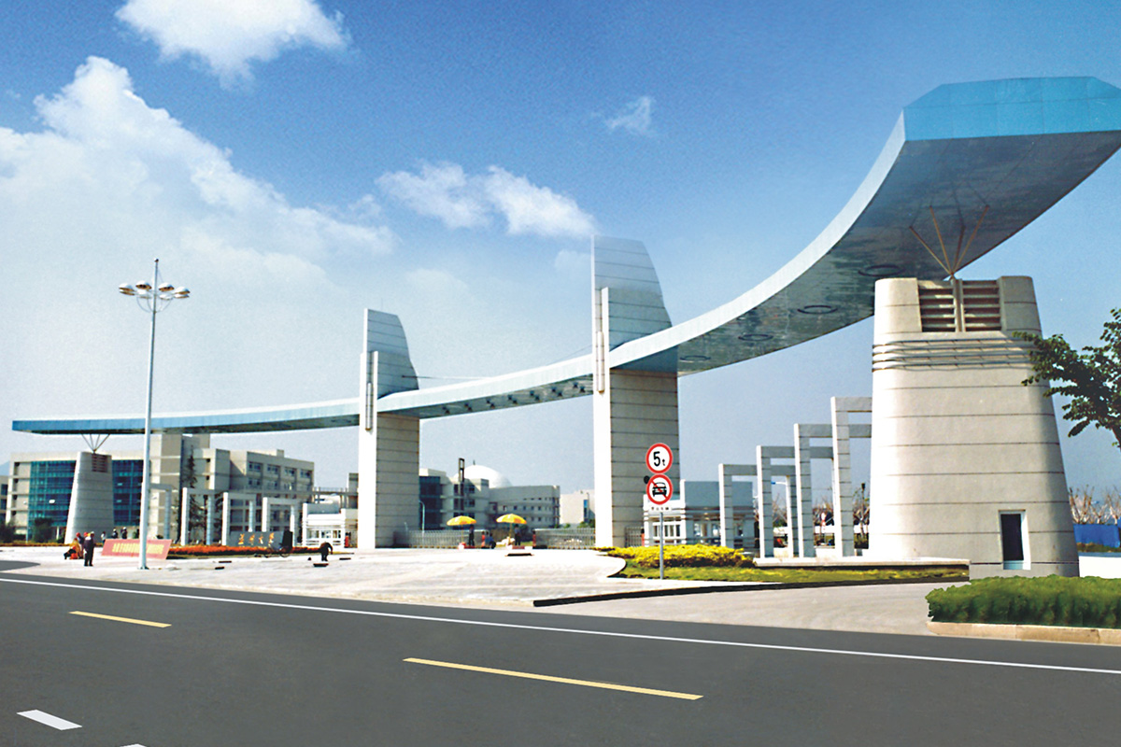

教学大楼五号楼无线局域网的规划与设计
Team2 韩贤煜 周靖杭 曾坤 贾杰凡

Slide 2

目 录
CONTENTS
一、楼层平面图分析
二、无线局域网的规划与设计
三、无线局域网部署分析

Slide 3
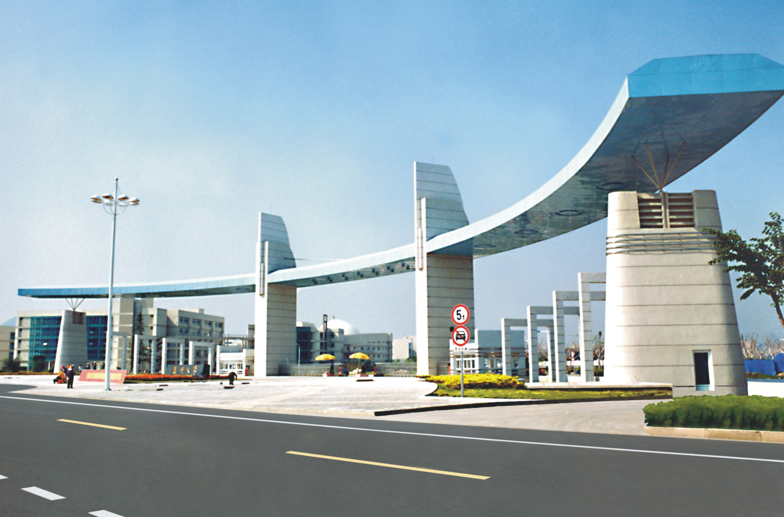

Part.1
楼层平面图分析

Slide 4
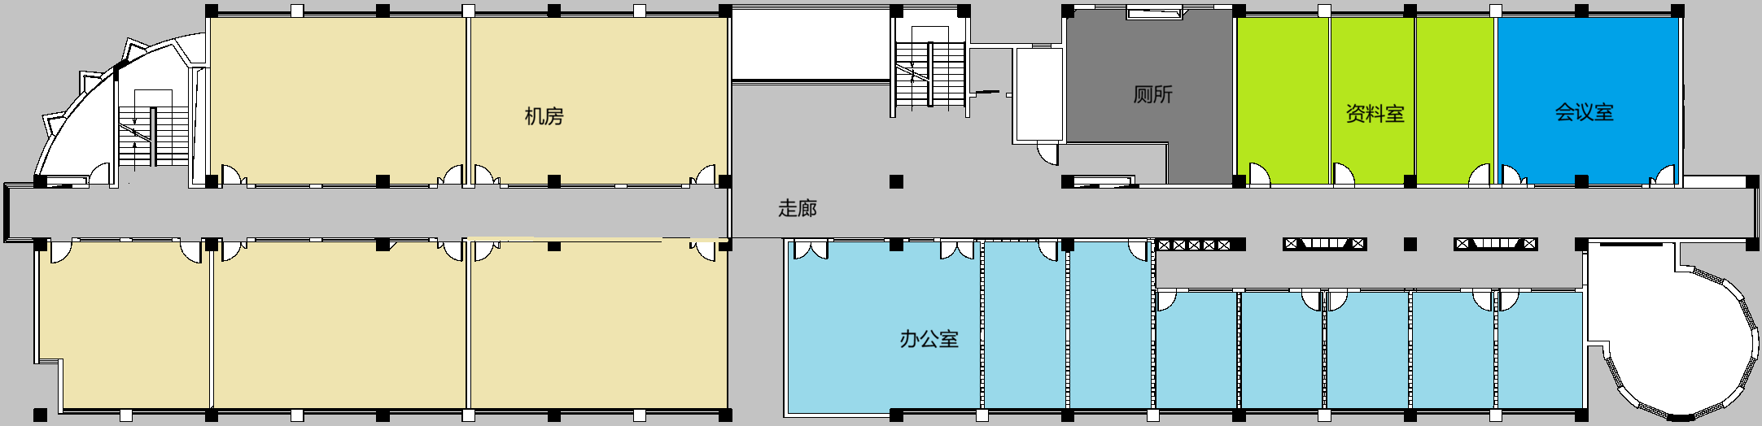
一、楼层平面图分析
区域类型 | 人数 | 特点
办公室 | 2~6人 | 房间内资料柜等障碍物较多
机房 | 40人左右 | 人数多, 对网络延迟要求高
资料室 | 常年没人 | 物品多且杂乱
会议室 | 10人左右 | 人数少
走廊公共区域 | 人数不定 | 空旷

Slide 5
Part.2
无线局域网的规划
与设计

Slide 6
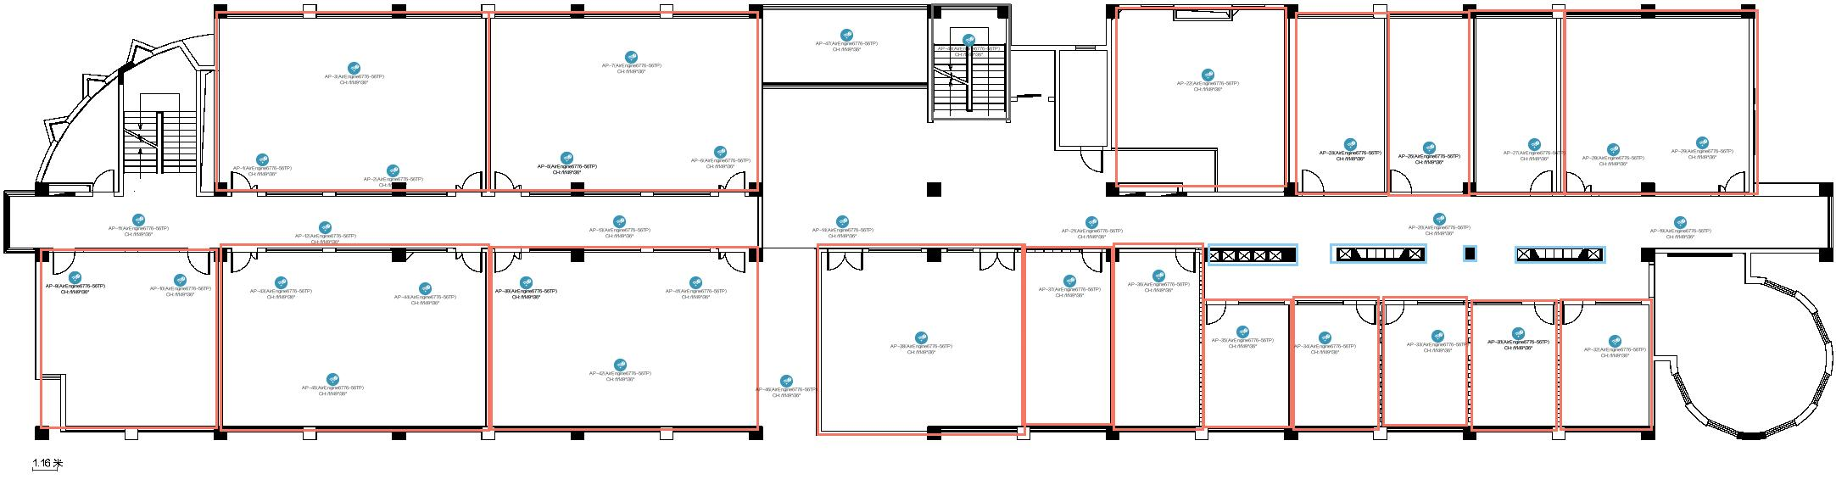
二、无线局域网的规划与设计
 | 设计
AP部署间距 | 采用约10-15米的等间距蜂窝式布点, 以平衡信号重叠度与干扰
设备选型 | 全场选用AirEngine 6776-56TP等高性能AP
针对性策略 | 机房内部 | 采用室内独立布点方案, 规避墙体损耗, 确保末端信号质量
 | 办公室 | 利用走廊侧吸顶安装, 配合门/窗的气窗效应实现穿透覆盖
 | 走廊 | 3-5米部署一个AP, 确保人员移动时SSID切换的平滑性

Slide 7
Part.3
无线局域网部署分析

Slide 8
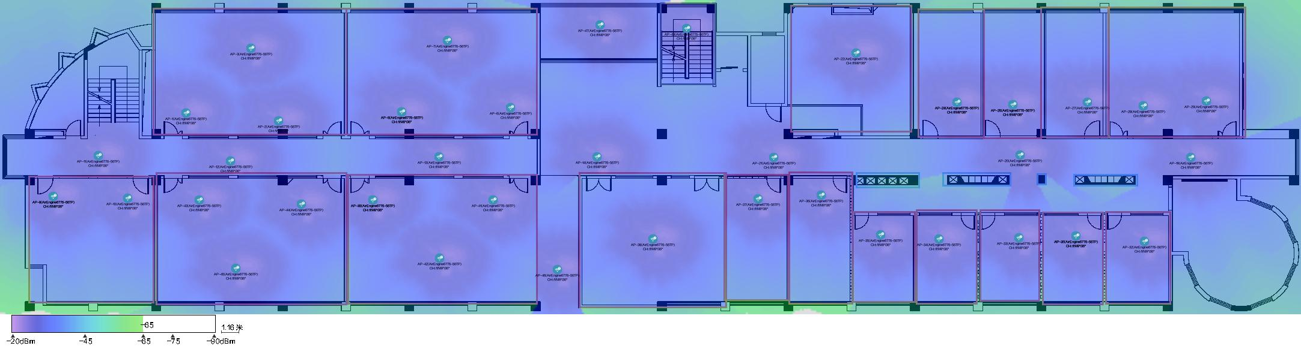
三、无线局域网部署分析
信号强度标准: 仿真结果显示, 全层95%以上区域信号强度达到-45dBm至-65dBm之间(图中青蓝色饱和区域), 完全符合高质量语音与4K视频流的传输标准
边缘信号保护: 在办公室角落及走廊末端, 信号仍保持在-65dBm以上, 确保了在信号最弱处的链路稳定性
干扰屏蔽: 通过热力图可见, 各AP间的信道干扰被压制在安全范围内, 冷色调分布均匀, 无明显盲区
比例尺与精度: 仿真基于1.16米的比例尺进行精确建模, 真实反映了隔墙材质对电磁波衰减的实际物理特性

